Slide 1
«БЕЛАЯ РОМАШКА»
Основные вопросы оказания сестринской помощи больным туберкулезом
Цибулина Светлана Борисовна
Председатель профессионального комитета
Троо топса

Slide 2
«……Поскольку мы люди достаточно большие и умные, что производить антибиотики и пользоваться дезинфицирующими средствами, нам легко убедить себя, что микробы нашими усилиями оттеснены на обочину жизни. Не верьте этому. Возможно, микробы и бактерии не строят городов и не ведут интересную светскую жизнь, но они останутся здесь, даже когда взорвется Солнце. Это их планета, а мы находимся на ней лишь с их позволения».
Билл Брайсон
«Краткая история почти всего на свете»

Slide 3
Генрих Герман Роберт Кох, немецкий бактериолог, в 1905 году был удостоен Нобелевской премии по физиологии и медицине за открытие и выделение возбудителя туберкулеза. 24 марта 1882 года в здании Физиологического института при Белинском университете состоялся его доклад «Об этиологии туберкулеза». Роберт Кох открыл не только возбудителя туберкулеза, но и обратил внимание на социальный характер заболевания.

Slide 4
Об этиологии туберкулеза
«Теперь мы можем бороться с этим бичом человечества не как с чем-то неопределенным; мы будем бороться с известными нам паразитами, будем искать пути к их уничтожению. До сих пор говорят, что чахотка передается по наследству, как хроническая дистрофия. Это неправда! Чахотка – инфекционное заболевание, она никогда не передавалась по наследству. Наследственным является только предрасположение к ней. Готовность к заболеванию особенно велика в ослабленных, находящихся в дурных условиях организмах. Пока имеются на земле трущобы, куда не проникает луч солнца, чахотка и дальше будет существовать. Солнечные лучи – смерть для бацилл туберкулеза. Я предпринял свои исследования в интересах людей. Ради этого я трудился. Надеюсь, что мои труды помогут врачам повести планомерную борьбу с этим страшным бичом человечества».

Slide 5
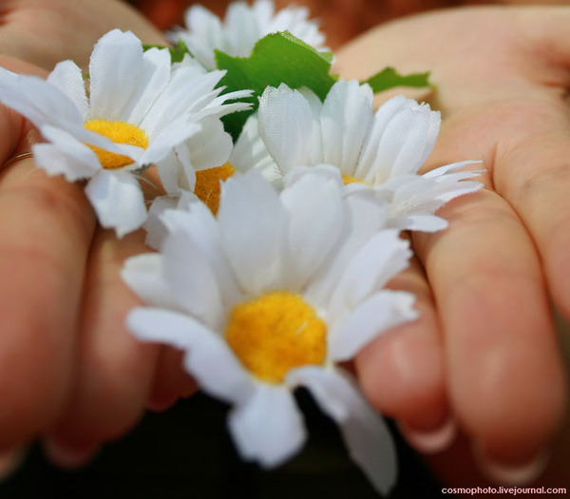
Идея проведения Дня белого цветка родилась в скандинавских странах.
Впервые этот день был устроен в Швеции
1 мая 1908 года.
Продажа белого цветка как эмблемы борьбы с туберкулезом привлекла внимание населения и приносила противотуберкулезным организациям доход.
Из Швеции этот обычай перешёл в Норвегию, Данию, Германию и другие страны Европы.

Slide 6
Как это было…..
Праздник
«Белый цветок жизни»
это день бескорыстия, людской доброты и любви к ближнему.
Больным он дает надежду на исцеление, тем, кто помогал, - возможность проявить свои лучшие человеческие качества.
В России День белого цветка впервые прошел
20 апреля 1911 года

Slide 7
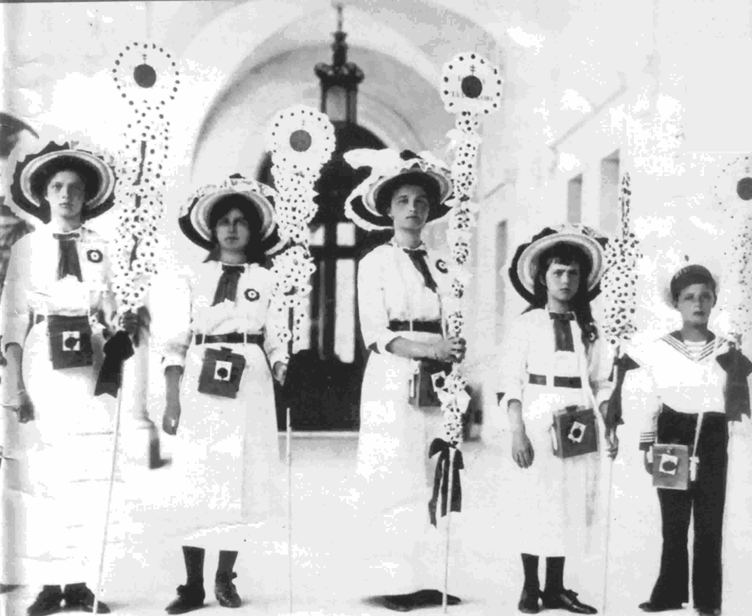
Как это было…..
В Россию Благотворительный праздник
Белого цветка
(«Белая ромашка») пришел по инициативе
Царской семьи.
В нем активно участвовали воспитанники гимназий и городских училищ

Slide 8
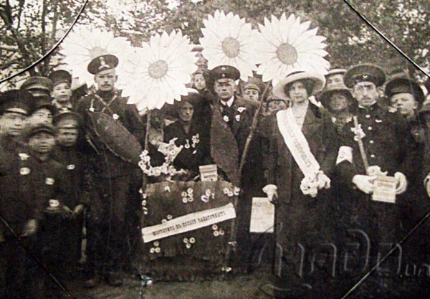
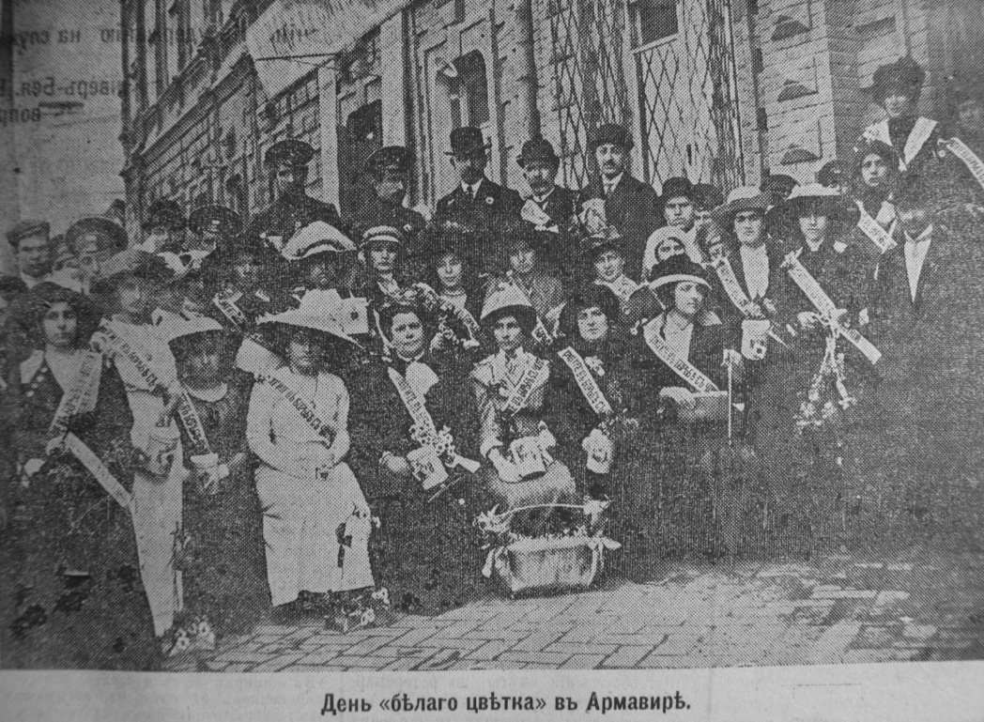
Как это было…..
По указу Николая II в 1910 году в Санкт-Петербурге была создана Всероссийская лига борьбы с туберкулезом.
Лига проводила многочисленные благотворительные акции для сбора средств на оказание помощи больным чахоткой и для ее профилактики.
В 1911-1914 гг. посещение благотворительного базара считалось очень престижным.

Slide 9
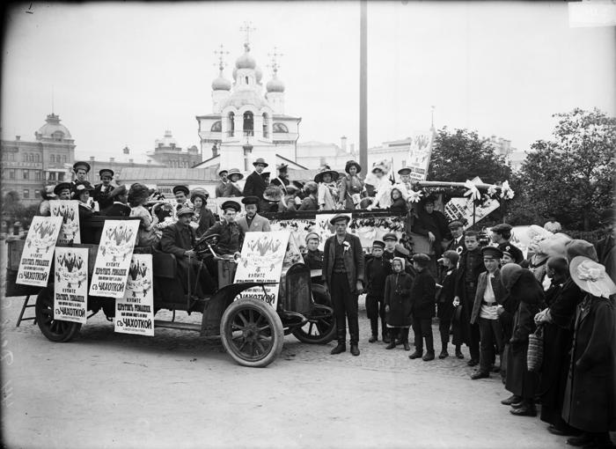
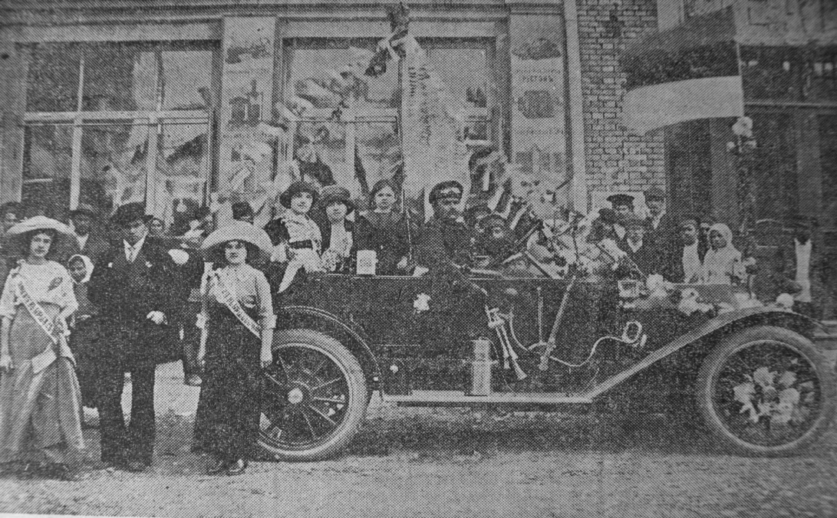
Как это было…..
Перед началом акции в районные комитеты развозили заготовленные букеты из искусственных ромашек, листовки и памятные жетоны.
На трамвайных вагонах расклеивали рекламные плакаты о проведении акции.
Отчет о собранных средствах и их использовании печатался в газетах.

Slide 10
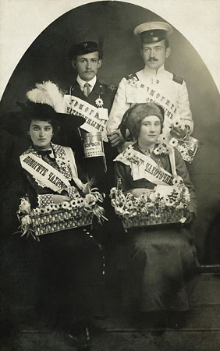
Как это было…..
Но главным цветком стала стилизованная маленькая ромашка, гирляндами из которой были увиты высокие шесты молодых женщин и детей, одетых во все белое. Через плечи переброшены кружки для сбора денег.
Плата за ромашки добровольная и посильная для каждого – от копеек до десятков рублей.

Slide 11
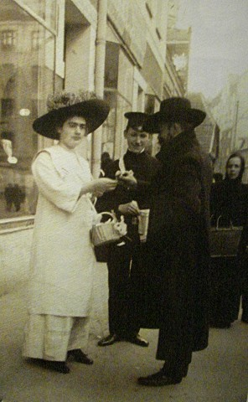
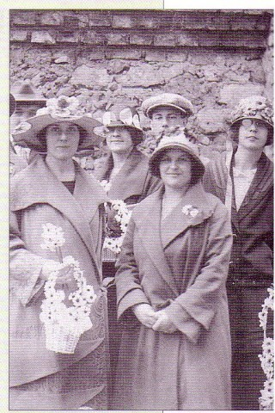
Как это было…..

Slide 12
Как это было…..

Slide 13
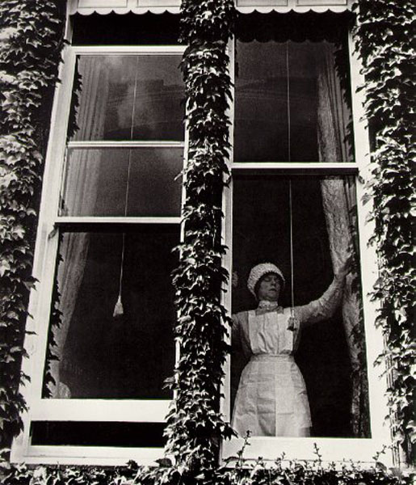
В апреле 1911 года в России на пожертвования в размере 150 тыс рублей были организованы
43 амбулатории и несколько санаториев
На вырученные от акции деньги приобреталась необходимая мебель, вещи, медицинский инструментарий.
Как это было…..

Slide 14
25 октября 1918 года на заседании коллегии Народного комиссариата здравоохранения были утверждены положения «О секции борьбы с туберкулезом» и «О совете по борьбе с туберкулезом»
Были созданы противотуберкулезные диспансеры и учреждения стационарного типа, а также 2 научно-исследовательских института:
30.10.1918г – туберкулезный институт Мосздравотдела (НИИ фтизиопульмонологии Первого МГМУ им.И.М. Сеченова)
28.07.1921г – Государственный туберкулезный институт (Центральный НИИ туберкулеза РАМН)
Как это было…..

Slide 15
Схема государственной борьбы с туберкулезом
Специфическая профилактика
Медицинская помощь больным туберкулезом
Социальная профилактика (жилищная реформа, оздоровление условий труда, охрана здоровья детей, развитие физической культуры)
Как это было…..

Slide 16
Борьба продолжается

Slide 17
К победе над недугом

Slide 18
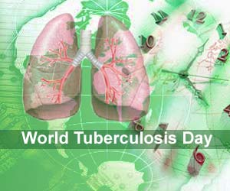
В 1982 году ВОЗ и Международный Союз борьбы с туберкулезом и заболеваниями легких спонсировали проведение первого Всемирного дня борьбы с туберкулезом (World TB Day) для привлечения внимания общественности к этому заболеванию

Slide 19
ФЕДЕРАЛЬНАЯ СЛУЖБА ПО НАДЗОРУ В СФЕРЕ ЗАЩИТЫ ПРАВ ПОТРЕБИТЕЛЕЙ И БЛАГОПОЛУЧИЯ ЧЕЛОВЕКА
ПИСЬМО
14 февраля 2007 г.
№ 0100/1560-07-32
«О ВСЕМИРНОМ ДНЕ БОРЬБЫ С ТУБЕРКУЛЕЗОМ»
…..Проблема туберкулеза может быть решена только при уменьшении числа социально - дезадаптированных лиц, повышении уровня жизни населения, формировании у населения и у органов власти представлений о здоровье, как об одной из высших ценностей государства и общества.
Возрождение традиции

Slide 20
Основные задачи Всемирного дня борьбы с туберкулезом
это привлечение внимания к данной проблеме, информирование широких слоев населения о необходимости своевременного прохождения профилактических осмотров в целях раннего выявления заболевания, своевременного обращения за медицинской помощью, привлечение государственных и общественных организаций к участию в работе по борьбе с этим заболеванием, формирование у подрастающего поколения приверженности к здоровому образу жизни.

Slide 21
Традиционно инициативу проведения акции «Белая ромашка» поддерживают жители Екатеринбурга, Кемерово, Сургута, Томска, Самары, Курска, Архангельска, Волгограда и других городов России и Украины.
В 2009 году акция проводилась в 3 регионах, а в 2010 году – уже в 24 регионах России.
«Белая ромашка»
явилась стартом фотовыставки
«Звезды против туберкулеза»
Возрождение традиции

Slide 22
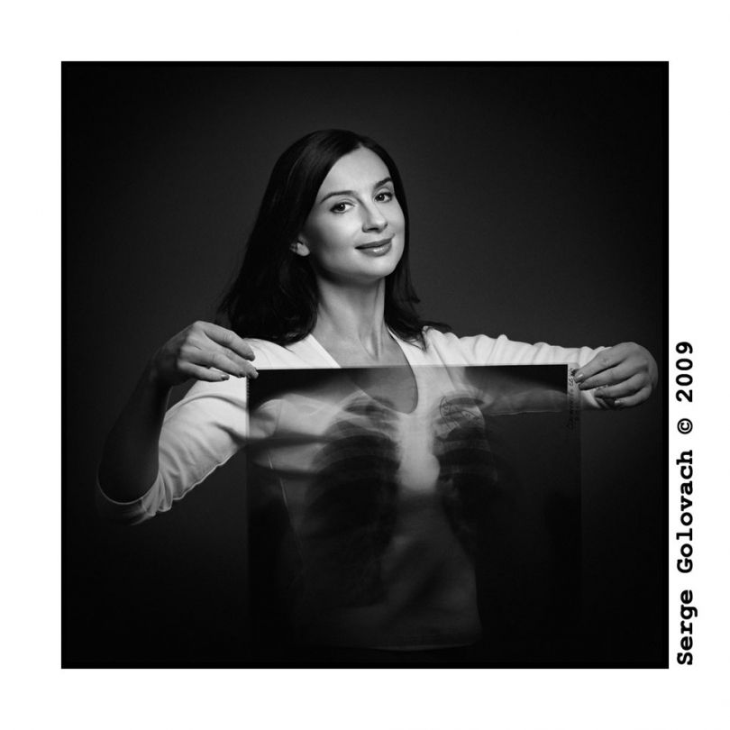
Звезды против туберкулеза

Slide 24
Под знаком «Белой ромашки» при активном участии школьников и студентов проходят молодежные митинги, спортивные праздники, конкурсы рисунков под общим девизом «Мы – за здоровый образ жизни», организован сбор средств и вещей для больных туберкулезом.
Совместно со специалистами фтизиатрической службы сотрудники и волонтеры Красного Креста проводят круглые столы, циклы лекций и бесед на предприятиях и в учебных заведениях по вопросам профилактики, выявления и лечения туберкулеза

Slide 25
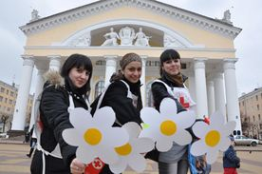
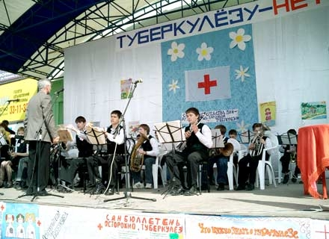

Slide 26
В рамках акции добровольцы и специалисты дают молодым людям доступную информацию о туберкулезе, после чего предлагают им изготовить своими руками цветок белой ромашки. На белой ромашке, по своему желанию, участник акции может написать информацию о себе (имя, возраст, населенный пункт) и пожелание
для болеющих
туберкулезом
людей.

Slide 27
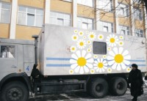
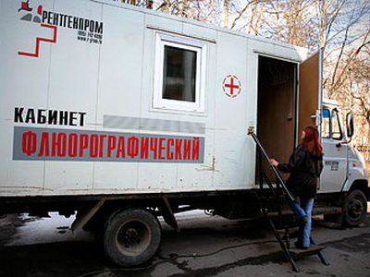
В месте проведения акции (на площади) работал передвижной флюорограф. Все желающие старше 15 лет могли пройти флюорографию или проконсультироваться с врачами-фтизиатрами и специалистами по внелегочному туберкулезу.

Slide 28
100 умирают
400 становятся инвалидами
1000 случаев заболевания
Суровая статистика

Slide 29
Проведение Дня «Белой ромашки»
чрезвычайно важное явление,
позволяющее подключить все общество к
решению проблем опасной инфекции –
ТУБЕРКУЛЕЗА

Slide 30
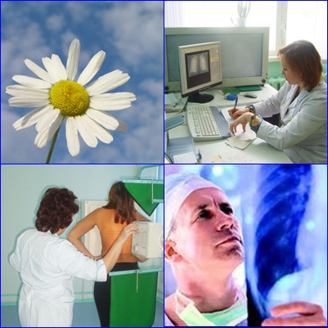
БУДЬТЕ ЗДОРОВЫ
!
Дыши свободно, живи достойно

